Slide 1
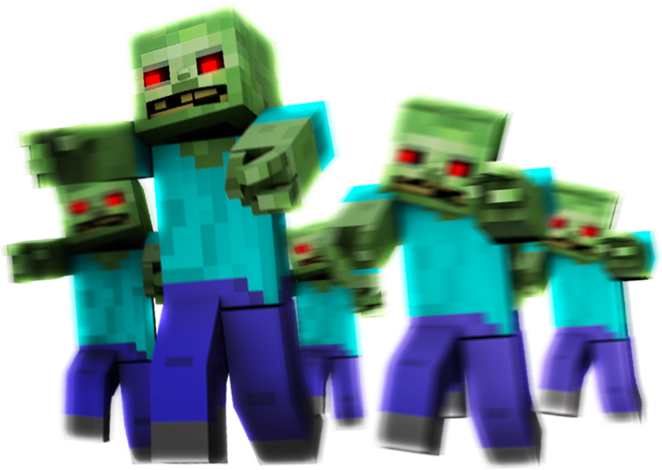
좀비 처리반
좀비 처리반
12171809 유수영

Slide 2
목차
시안서 : 3 ~ 8 페이지
중간 체크 (1) : 9 ~ 18 페이지

Slide 3
게임의 종류
본 게임은 FPS입니다
사용자의 선택에 따라서 3인칭으로도 플레이 가능합니다
좀비를 총으로 쏴서 최대한 많이 죽이면 높은 점수를 받는 게임입니다.

Slide 4
진행 방법
맵 : 천장이 뚫려 있는 육면체이고, 4개의 옆면에 문이 하나씩 열려있습니다.
플레이어는 육면체 내부의 중앙에서 시작하고, 각 문으로 좀비가 들어옵니다.
플레이어는 좀비를 총으로 쏩니다. 총에 맞는 좀비는 죽습니다
좀비에 플레이어가 닿으면 게임이 종료됩니다.
좀비를 총으로 쏴서 최대한 많이 죽이고, 오랜 시간을 버티면 높은 점수를 받는 게임입니다.

Slide 5
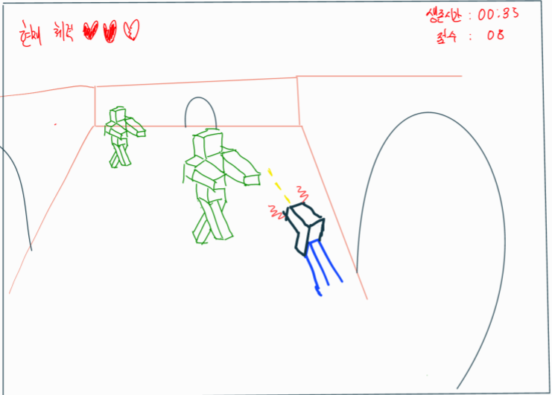
화면 구성

Slide 6
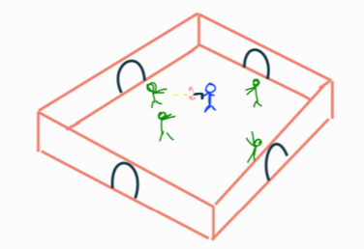
화면 구성
맵의 모양은 왼쪽 하단과 같습니다.
사용자의 현재 체력은 좌측 상단에, 현재 점수와 생존시간은 우측 상단에 나타납니다.
1인칭, 3인칭 두가지로 플레이 가능합니다.

Slide 7
사용자 인터페이스 방법
사용자는 WASD를 이용해서 앞뒤 양옆으로 이동 가능합니다.
마우스를 움직여서 보는 방향을 제어할 수 있습니다. 보는 방향은 좌우로만 제어가 가능합니다 (위아래 방향은 게임에 필요가 없으므로)
마우스 좌클릭을 누르면 총을 발사합니다.
P를 누르면 사용자 시점 변경이 가능합니다 (1인칭과 3인칭이 번갈아 가면서 변경됨.)

Slide 8
창의적 요소
조명효과를 이용해서, 낮인 경우, 좀비들의 생산 속도와 이동속도를 줄이고, 밤인경우, 좀비의 생산속도와 이동속도를 늘립니다
좀비는 네가지 문 중에서 랜덤으로 들어오게 됩니다.
생존 시간이 길어지면 좀비 생산이 빨라지고 좀비의 이동속도가 빨라집니다.

Slide 9
중간체크 1 - 구현 목록
맵 생성
WASD로 앞뒤 좌우 움직임
마우스 움직임으로 시야 전환
마우스 좌클릭으로 총알 발사
Z로 사용자 따라오는 물체 생성
벽 – 총알 충돌 처리
총알 – 물체 충돌 처리

Slide 10
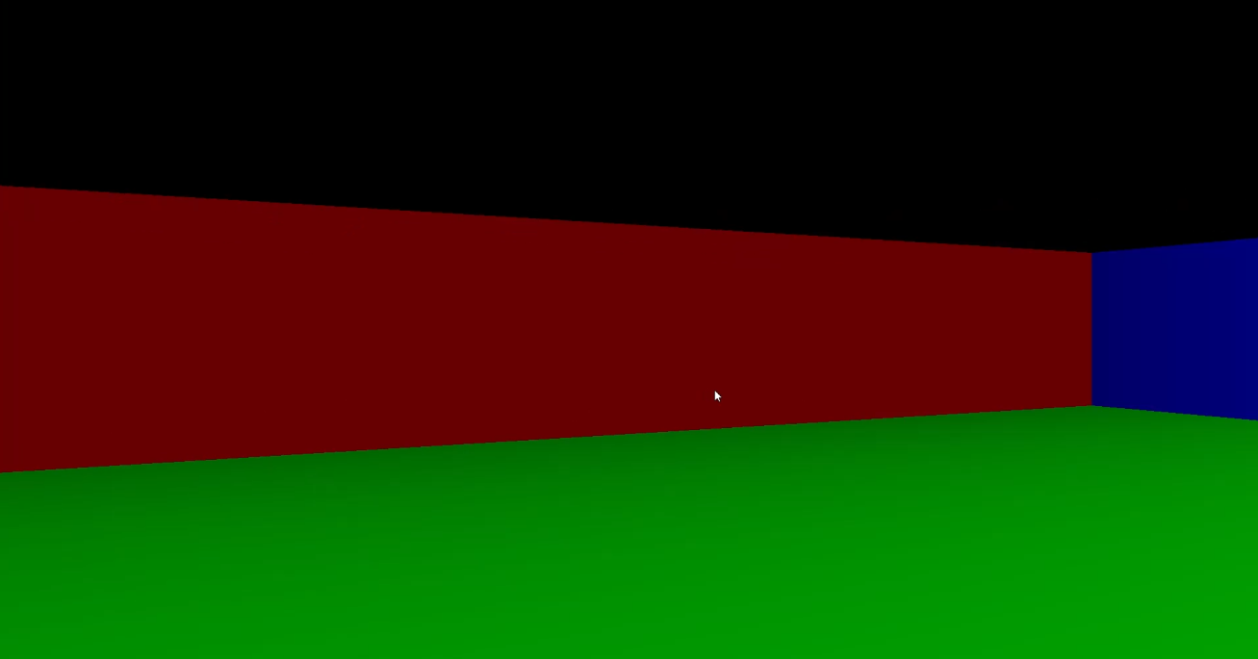
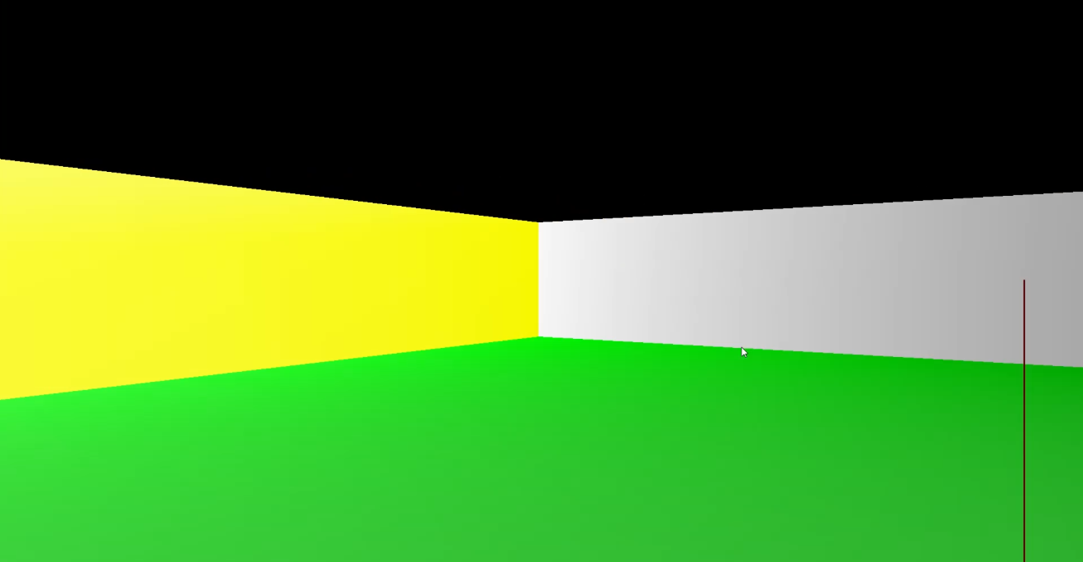
맵 생성
게임을 플레이하게 될 맵을 생성함.
천장이 뚫린 직육면체 형태.

Slide 11
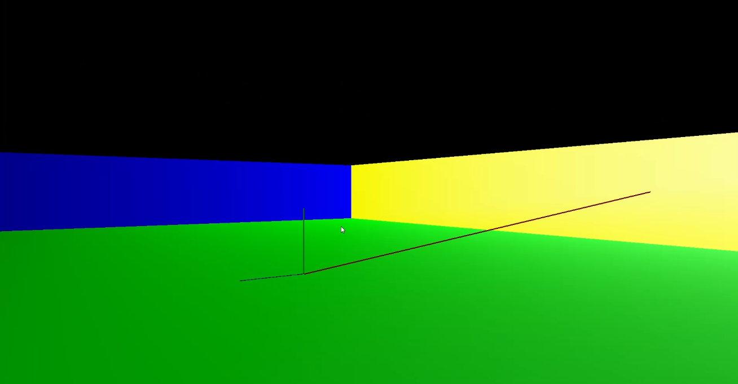
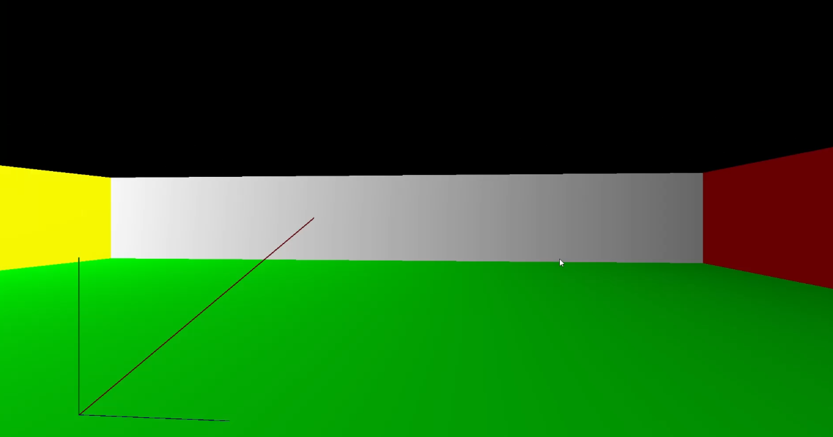
앞뒤 좌우 움직임(WASD)
앞뒤 좌우로 움직여서 사용자의 위치를 조절할 수 있음

Slide 12
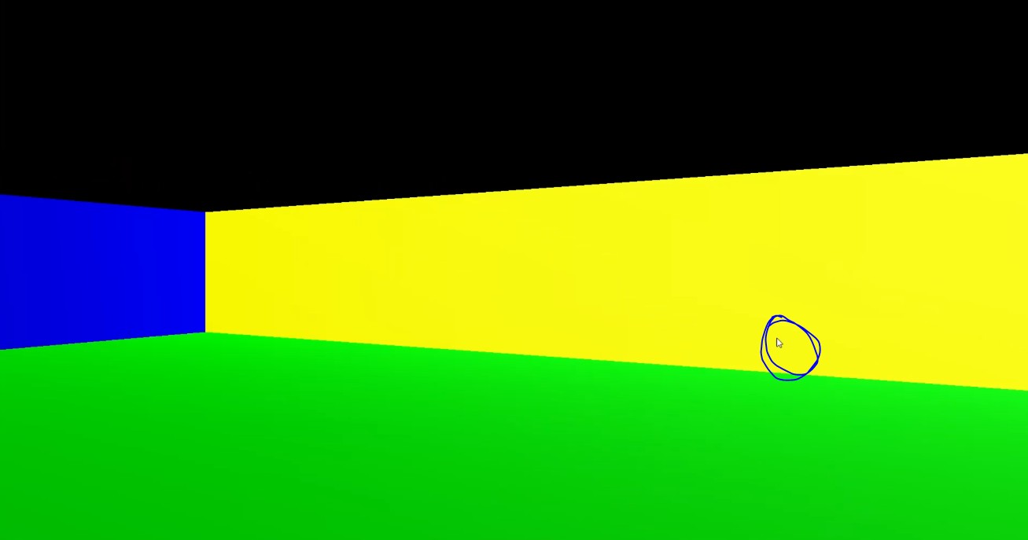
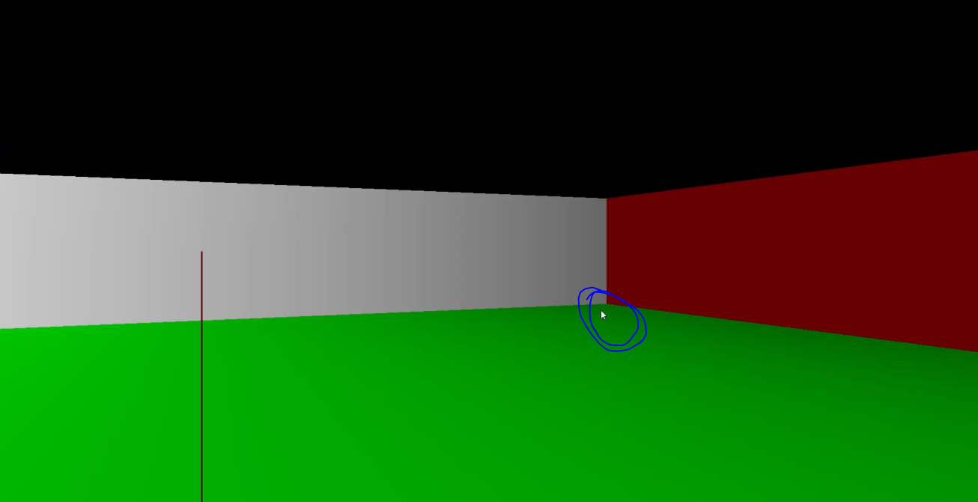
마우스 움직임으로 시야 이동
위와 같이 마우스가 오른쪽에서 왼쪽으로 옮겨감에 따라서, 사용자의 시야 각도가 달라짐을 확인할 수 있음

Slide 13
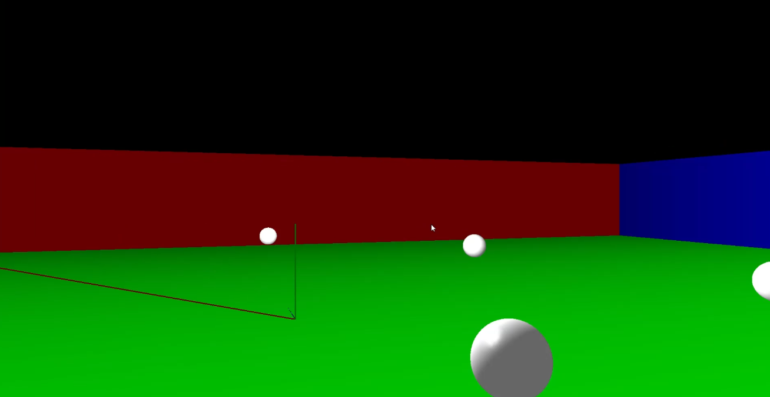
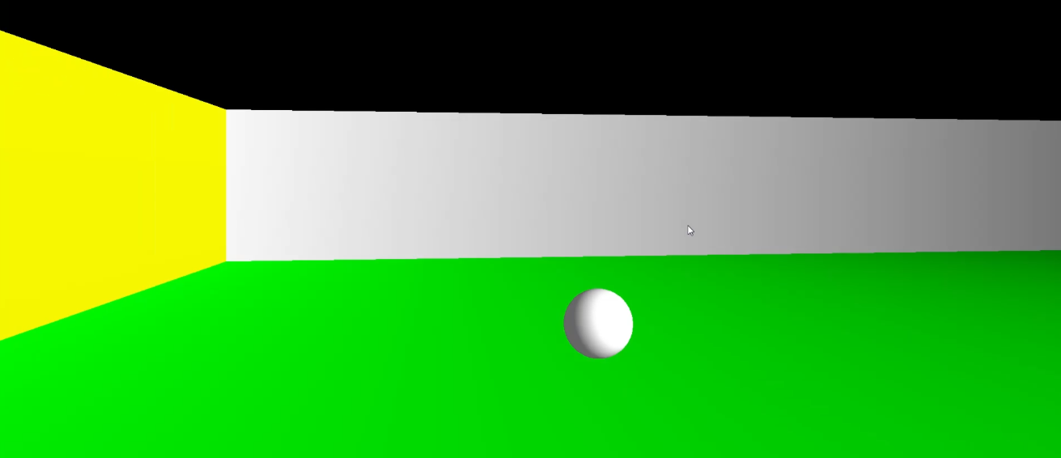
총알 발사
사용자가 좌클릭을 누르면 총알이 발사됩니다.

Slide 14
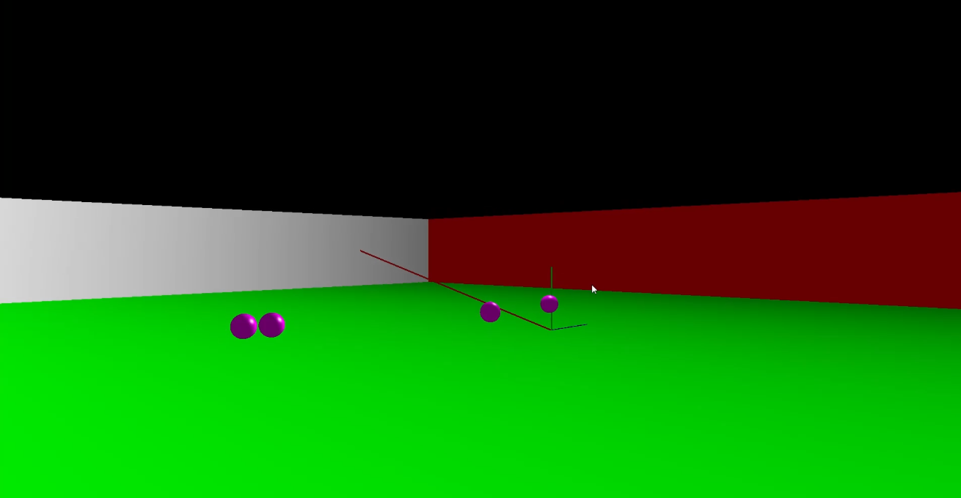
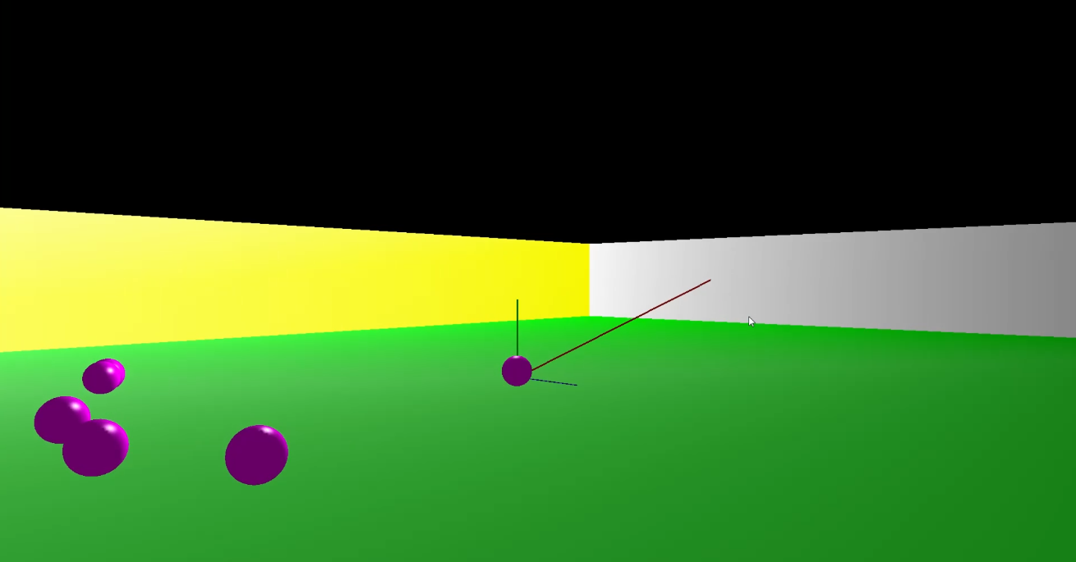
따라오는 물체 생성
Z키를 누르면 물체가 원점에서 생성되고, 사용자가 있는 방향으로 다가오게 됩니다.

Slide 15
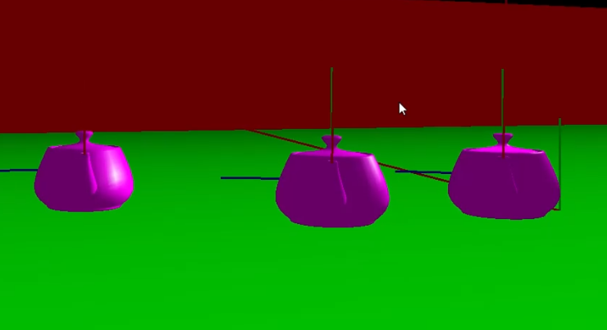
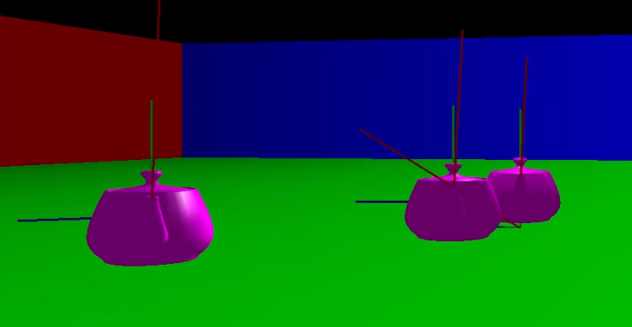
따라오는 물체 방향 조정
생성된 물체는 사용자를 바라보고 다가오게 됩니다.

Slide 16
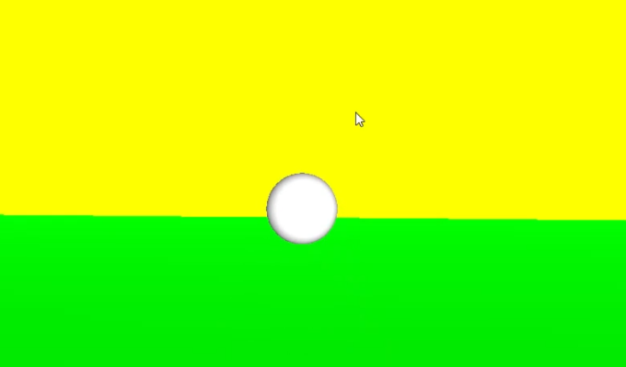
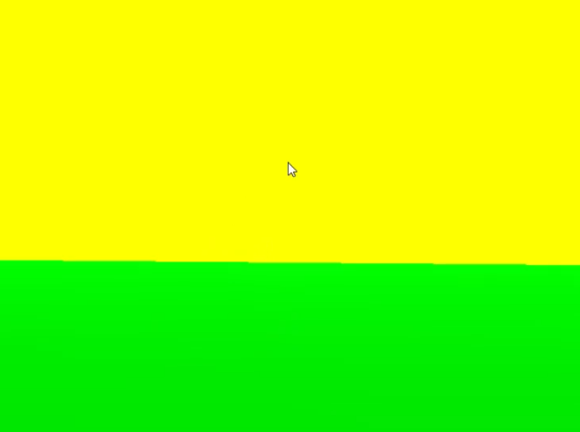

총알 – 벽 충돌 처리
발사한 총알이 벽에 닿으면 더 이상 진행하지 않고, 사라지게 됩니다

Slide 17
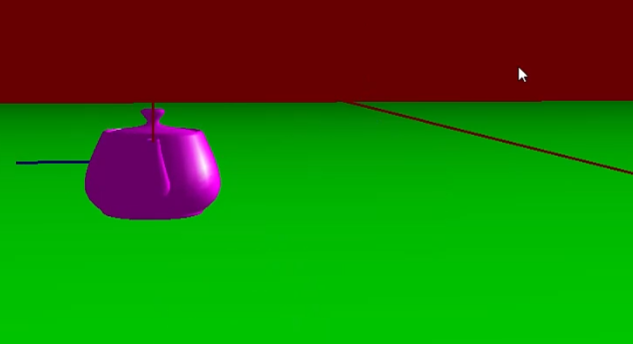
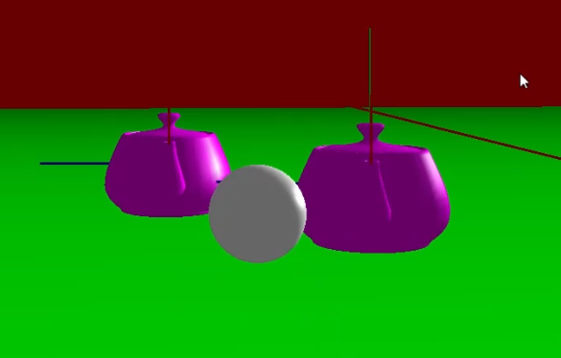

총알 – 물체 충돌 처리
공으로 물체를 맞추면, 물체와 총알이 둘 다 사라지게 됩니다.

Slide 18
앞으로 해야 하는 것
물체(좀비)를 원점이 아닌 4면의 무작위 방향에서 생성
3인칭 시점.
Obj, 텍스쳐 적용하기.
게임 플레이를 위한 요소 추가

Slide 19
좀비 처리반
좀비 처리반
12171809 유수영

Slide 20
목차
게임소개
게임 시연
구현에 사용한 방법

Slide 21
게임 소개
좀비 슈팅 게임.
1인칭, 3인칭으로 모두 플레이 가능
많은 좀비를 죽일수록 높은 점수

Slide 22
진행 방법
플레이어는 육면체 내부의 중앙에서 시작.
P를 누르면 게임이 시작됨.
맵의 가장자리에서 좀비 생성.
플레이어는 움직이면서 총으로 좀비를 쏨.
사용자가 좀비에 3번 접촉되면 게임 오버.

Slide 23

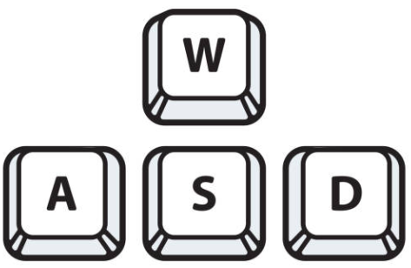
조작 방법
WASD로 플레이어의 움직임 조작
마우스 움직임으로 플레이어 시야 방향 조작
마우스 좌클릭으로 총알 발사.

Slide 24
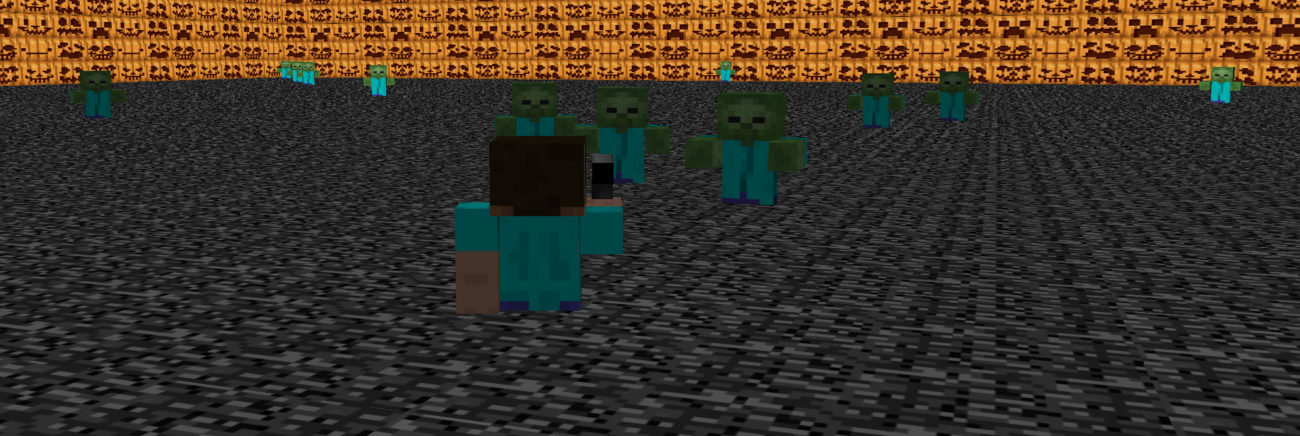
시연
https://youtu.be/F65fJs_YmZQ

Slide 25
사용자 – 벽 충돌
벽의 x와 사용자 x가 충돌 ➔ x방향 움직임을 0으로 만듦. Z방향 움직임은 유지
벽의 z좌표 – 사용자 z좌표 충돌 ➔ z방향 움직임은 0으로 만듦. X방향 움직임 유지

Slide 26
사용자 – 벽 충돌
이미 충돌한 상태에서 움직이려면? ➔ 움직이려는 방향으로 미리 좌표를 움직인다. 미리 움직인 좌표와 충돌하는지 확인.
충돌하지 않는다면 x, z방향 움직임 모두 허락

Slide 27
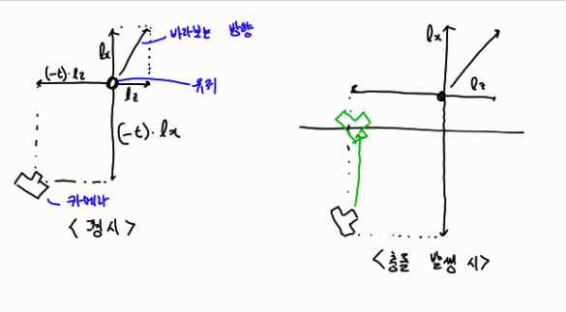
카메라 – 벽 충돌(3인칭)

Slide 28
총알 발사
1인칭일때의 카메라 좌표를 사용.
카메라 시야 방향 벡터 – 카메라 위치벡터 = 총알의 진행 방향.
총알 객체가 생성될 때, 객체에 방향 벡터 저장.

Slide 29
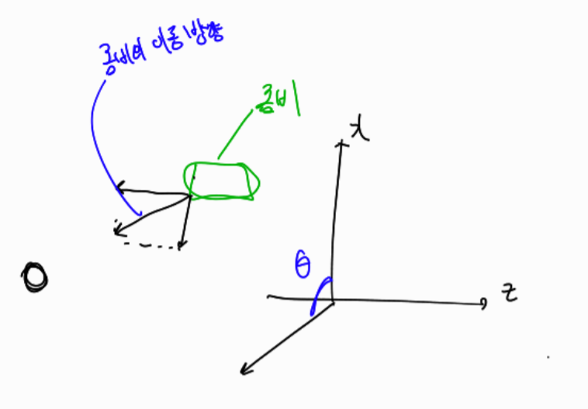
따라오는 좀비
유저 – 좀비 방향벡터 계산
얻은 방향벡터의 x축각도를 acos로 계산
Acos는 180 ~ -180 만의 각도를 가지므로, z여부에 따라서 부호 결정
얻어낸 각도로, 좀비를 그릴때 Rotate

Slide 30
사용한 텍스쳐
https://www.mineimatorforums.com/index.php?/topic/34978-the-detailed-steve-skin/
https://www.facebook.com/minecraftrandom/photos/minecrafttexturesentityzombiezombie_villagerpng/489871648367927/
https://www.teepublic.com/fr/art-mural/12131884-bedrock-texture
https://www.planetminecraft.com/texture-pack/more-pumpkin-faces/
Obj는 직접 제작했습니다.

Slide 31
감사합니다.

